Slide 1
Aljabar Geometri
(Bagian 2)
Seri bahan kuliah Algeo #27
Bahan kuliah IF2123 Aljabar Linier dan Geometri
Oleh: Rinaldi Munir
Program Studi Teknik Informatika
STEI-ITB

Slide 2
Sumber:
John Vince, Geometric Algebra for Computer Graphics. Springer. 2007

Slide 3
Aplikasi Aljabar Geometri
Menghitung luas segitiga
Menghitung volume parallelpiped
Menghitung perpotongan dua garis

Slide 4
1. Menghitung Luas Segitiga
Berapa luas segitiga ABC?

Slide 5
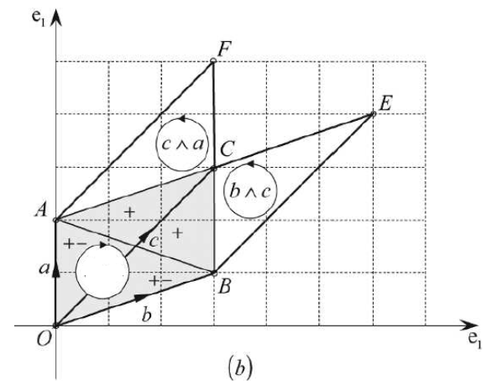
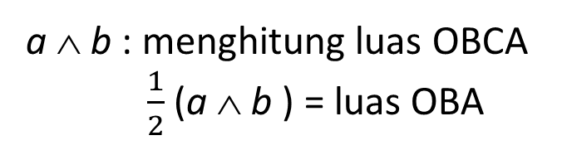
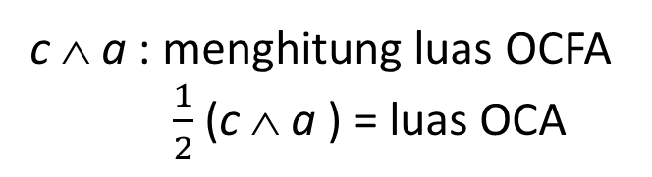
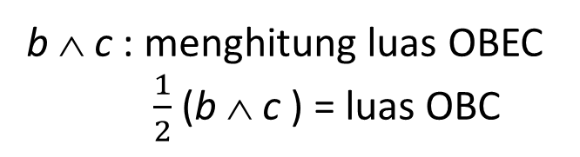
Misalkan:
a = x_{A}e₁ + y_{A}e₂
b = x_{B}e₁ + y_{B}e₂
c = x_{C}e₁ + y_{C}e₂
a ∧ b : menghitung luas OBCA
$\frac{1}{2}$ (a ∧ b ) = luas OBA
a ∧ b
b ∧ c : menghitung luas OBEC
$\frac{1}{2}$ (b ∧ c ) = luas OBC
c ∧ a : menghitung luas OCFA
$\frac{1}{2}$ (c ∧ a ) = luas OCA
Luas

Slide 6
Contoh 1: Hitunglah luas segitiga ABC berikut dengan menggunakan outer product.
Luas segitiga ABC
(3,3)
(0,2)
Perhatikan, jika urutannya dibalik maka
hasilnya negatif:
(3,1)
Luas segitiga ABC

Slide 7
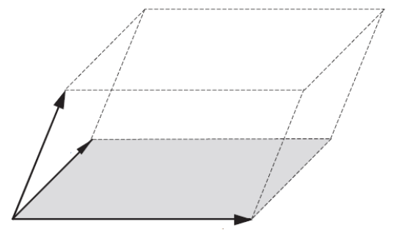
2. Menghitung volume parallelpiped
c
Berapa volume parallelpiped ini?
b
a

Slide 8
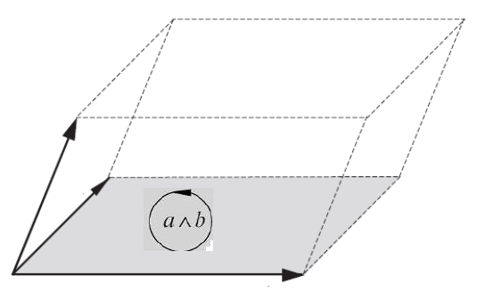
Misalkan:
a = a₁e₁ + a₂e₂ + a₃e₃
b = b₁e₁ + b₂e₂ + b₃e₃
c = c₁e₁ + c₂e₂ + c₃e₃
c
b
Volume parallelpiped adalah:
(a ∧ b) ∧ c = (b ∧ c) ∧ a = (c ∧ a) ∧ b
a
Bentuk (a ∧ b) ∧ c dinamakan trivector

Slide 9
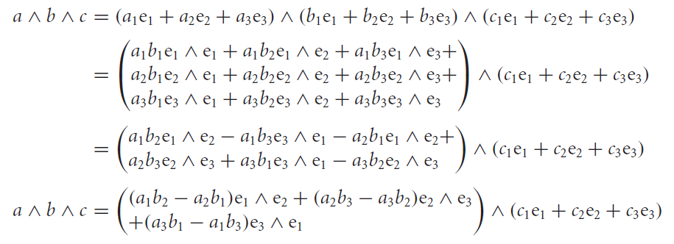
Pada operasi wedge product di atas akan muncul bentuk:
→ menyatakan volume satuan, dibangun oleh bivektor satuan e₁ ∧ e₂ dan vektor e₃
→ tidak menyatakan volume
→ tidak menyatakan volume
dst

Slide 10
Jadi,
dst
Sehingga
Jadi, volume parallelpiped adalah:
Trivector menentukan arah volume (signed volume)

Slide 11
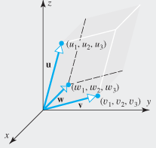
Perhatikan bahwa rumus volume ini tidak bertentangan dengan rumus volume yang sudah dipelajari pada aljabar vektor:
Tinjau tiga vektor:
u = (u₁, u₂, u₃)
v = (v₁, v₂, v₃)
w = (w₁, w₂, w₃)
Nilai mutlak dari determinan, atau $\left| u ⋅ \left(v × w\right)\right|, menyatakan volume parallelpiped$

Slide 12
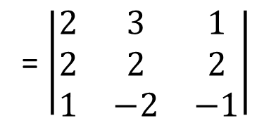
Contoh 2 (Soal UAS 2019): Diketahui tiga buah vektor:
a = 2e₁ + 2e₂ + e₃
b = 3e₁ + 2e₂ – 2e₃
c = e₁ + 2e₂ – e₃
Hitunglah volume parallelpiped yang dibentuk oleh vektor a, b, dan c
Jawaban:
Volume parallelpiped adalah:
= $\left|\begin{matrix}2 & 3 & 1 \\ 2 & 2 & 2 \\ 1 & −2 & −1\end{matrix}\right|$
= 10
Magnitude volume parallelpiped =$\left\|10 e_{1}∧e_{2}∧e_{3}\right\|$= 10

Slide 13
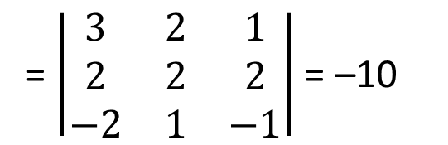
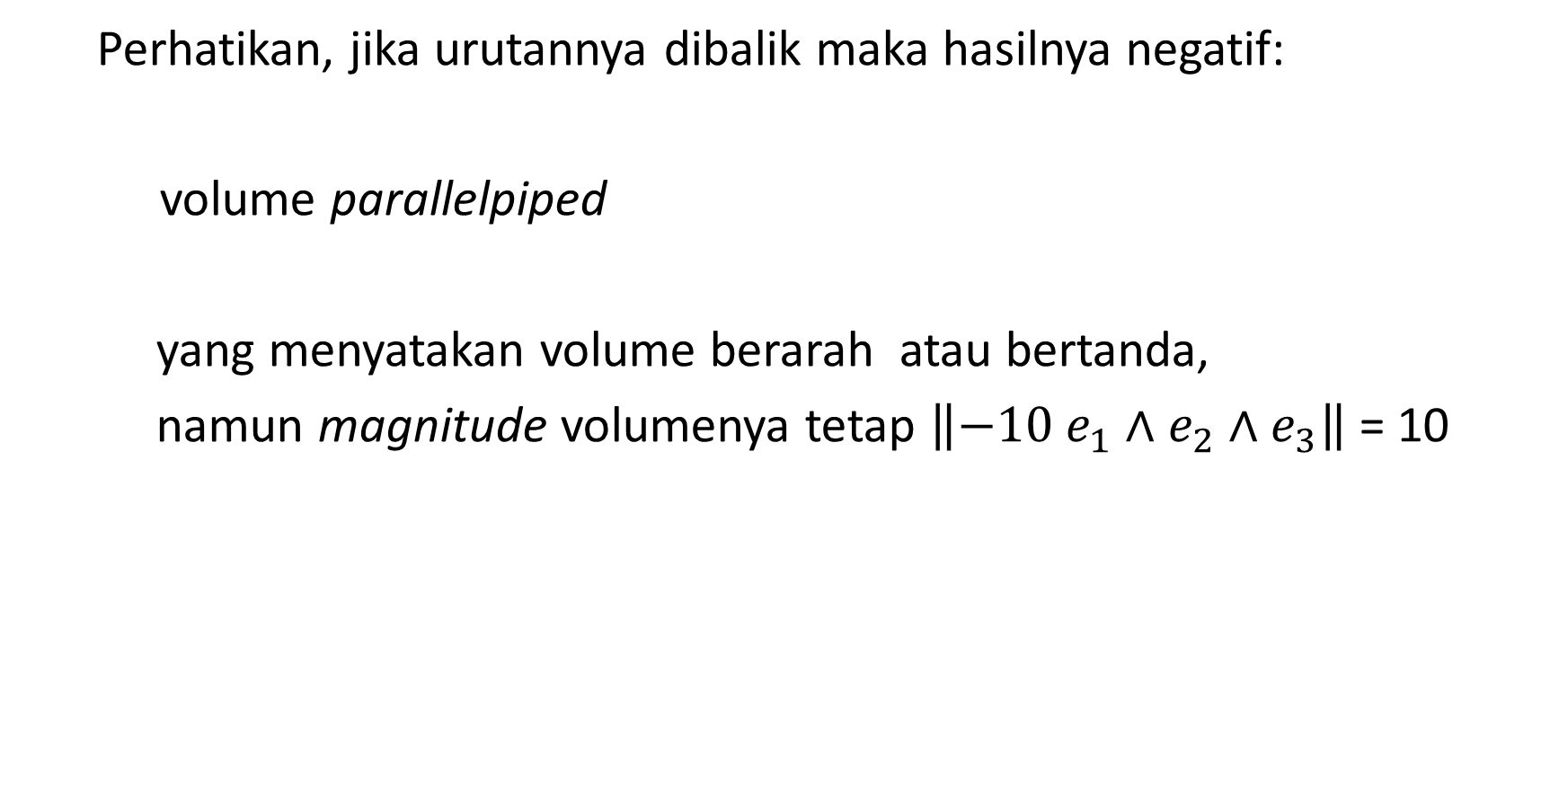
Perhatikan, jika urutannya dibalik maka hasilnya negatif:
volume parallelpiped
yang menyatakan volume berarah atau bertanda,
namun magnitude volumenya tetap $\left\|−10 e_{1}∧e_{2}∧e_{3}\right\|$ = 10
= $\left|\begin{matrix}3 & 2 & 1 \\ 2 & 2 & 2 \\ −2 & 1 & −1\end{matrix}\right|$ = –10

Slide 14
Latihan (Soal UAS 2018)

Slide 15
3. Menghitung perpotongan dua buah garis
Garis a melalui titik R,
Garis b melalui titik S
Keduanya berpotongan pada titik P
Tentukan titik P.

Slide 16
Misalkan: a = a₁e₁ + a₂e₂ dan b = b₁e₁ + b₂e₂
dan
Koordinat P adalah:
Nilai α dan β adalah:
Sehingga,

Slide 17
Perhatikan dari dua gambar di bawah ini, p ∧ a identik dengan r ∧ a (Gambar a) dan p ∧ b identik dengan s ∧ b (Gambar b)
Sehingga,

Slide 18
Contoh 3: Misalkan a = 2e₁ – e₂ dan b = 2e₁ – 2e₂. R dan S adalah titik pada masing-masing a dan b, yaitu R(0, 1) dan S(0, 2). Tentukan titik potong vektor a dan b.
Jawaban:
r = 0e₁ + e₂ = e₂
s = 0e₁ + 2e₂ = 2e₂
Jadi, titik potong kedua vektor adalah P(2, 0)

Slide 19
TAMAT

